Slide 1
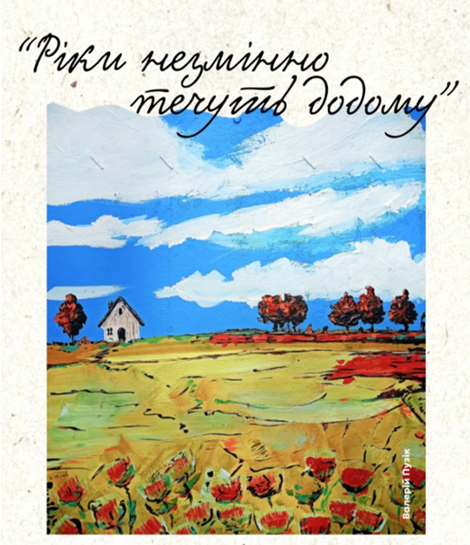
Поетична збірка віршів до тижня поезії складено колективом 3 класу

Slide 2
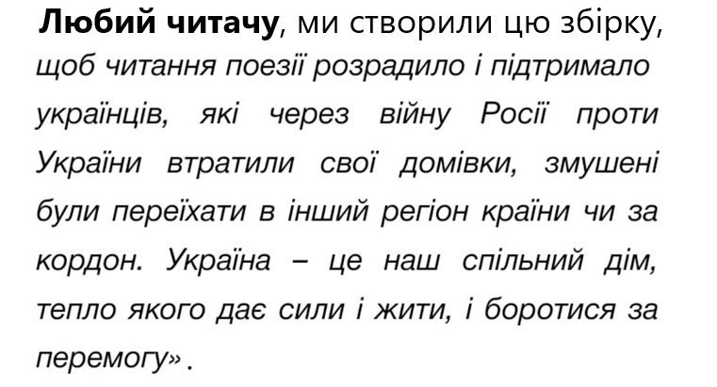
Редактор: Тетяна Рись( класний керівник 3 класу)
Ілюстрації виконали учні 3 класу
В збірці використані поетичні твори українських авторів
2024р.

Slide 3
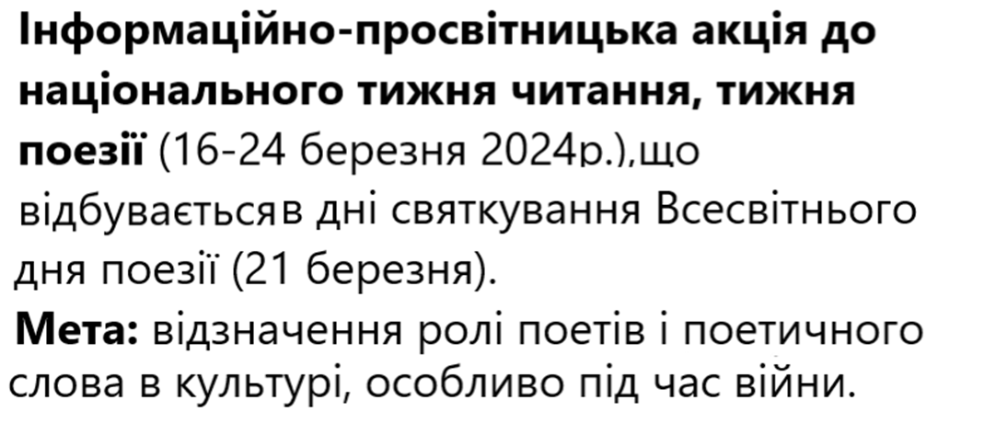

Slide 4
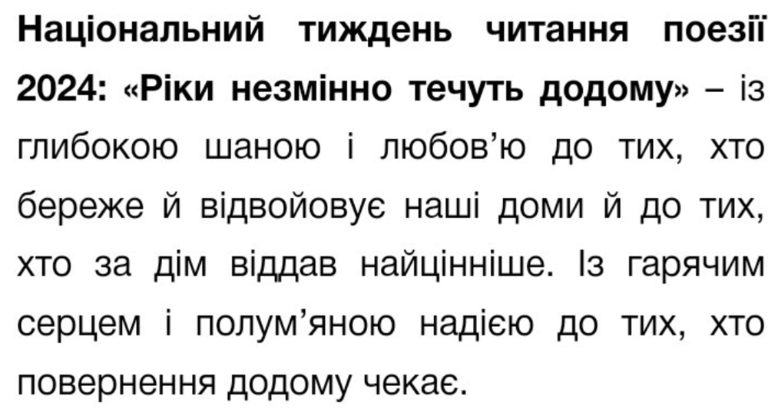

Slide 5
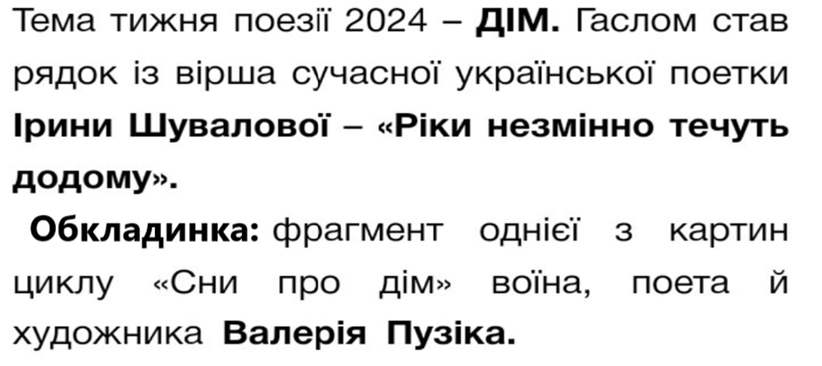
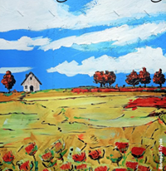

Slide 6
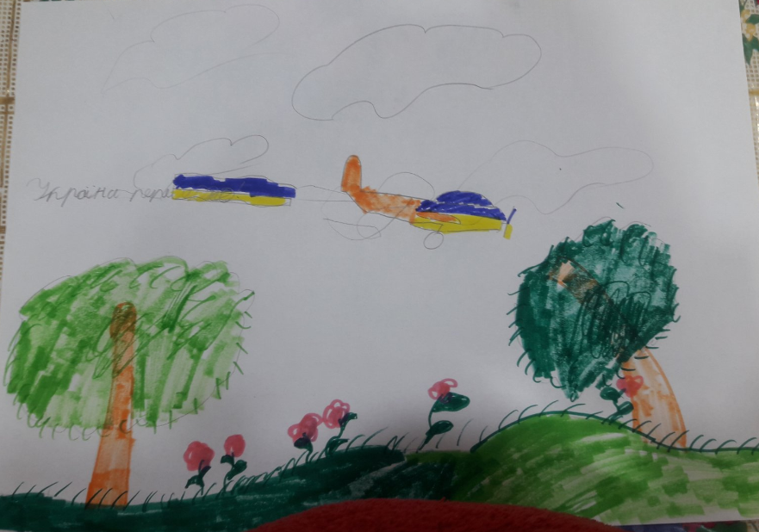
Ілюстрацію виконав учень 3 класу Єгор Садовський

Slide 7
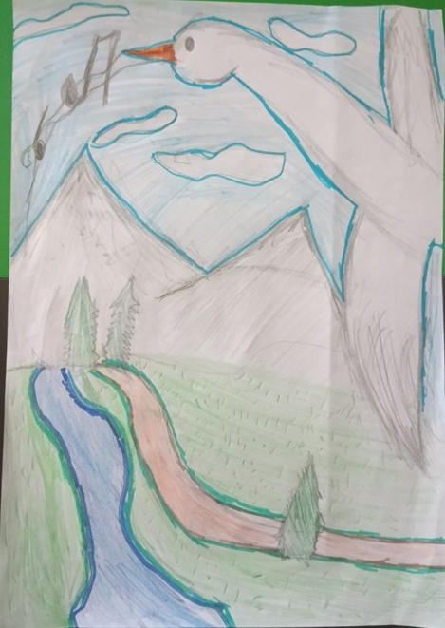
Ілюстрацію виконала учениця 3класу Алісія Зацепа

Slide 8
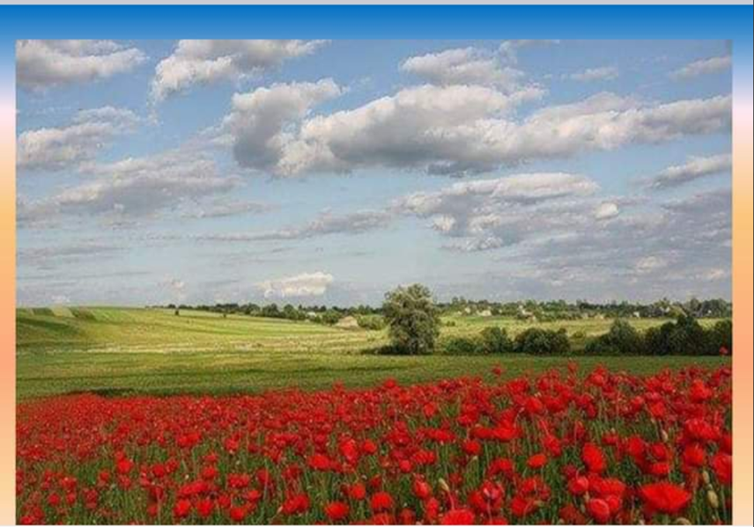

Slide 9
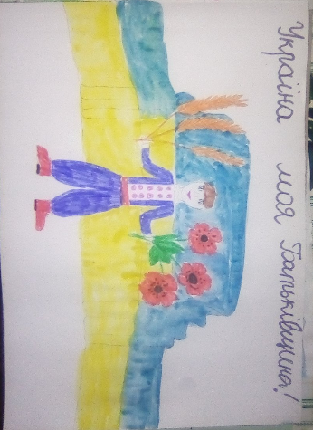
Ілюстрацію виконав учень 3 класу Микола Бардаков

Slide 10
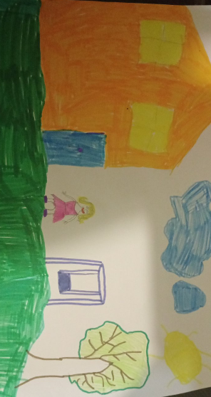
Ілюстрацію виконала учениця 3 класу Анна Матосова

Slide 11
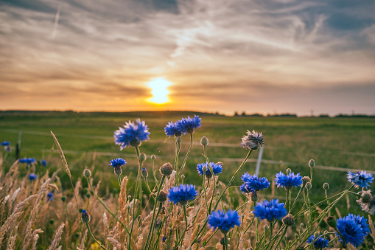

Slide 12
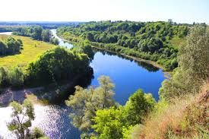

Slide 14
